Slide 1
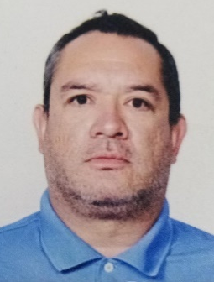
Omar Ramón Navarro Martínez
Rubén Hernández Verdín
Vinculación Empresarial y Capacitación
Promotor de Empleo
José Guadalupe Trujillo Arellano
Analy Ayala Mejía
Promotor de Turismo
Directora
Guadalupe Eliseo López Vargas
José Alberto Collazo Pérez
Responsable de Programas
Promotor de Turismo
DIRECCIÓN DE ECONOMÍA Y TURISMO

